Slide 1
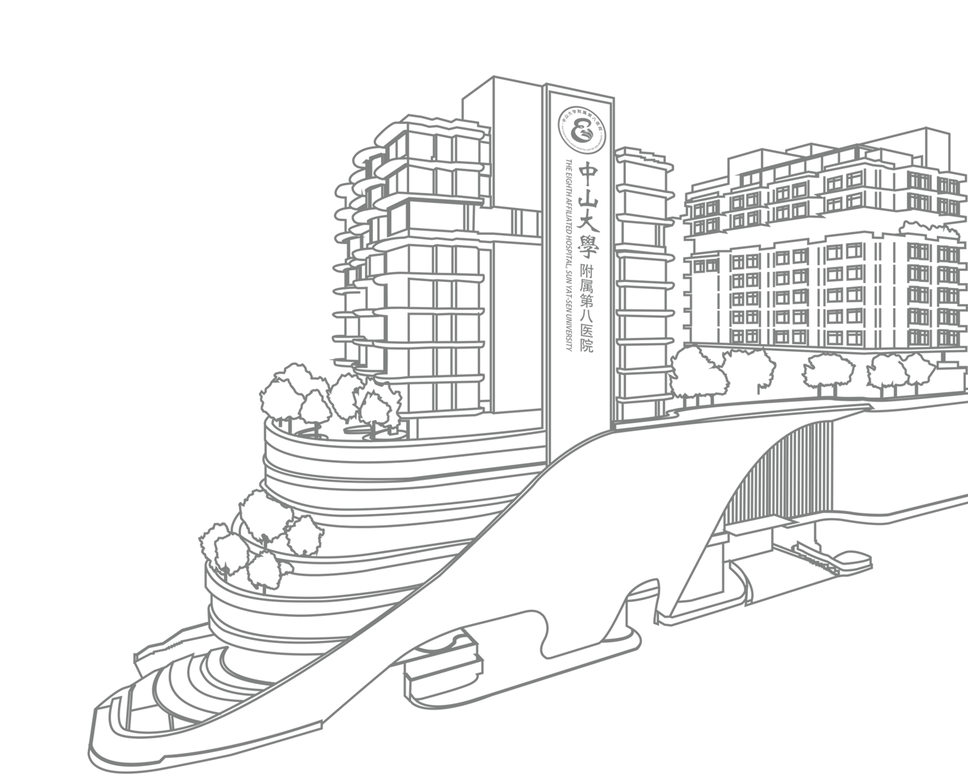
广东省健康科普促进会心血管病防治分会
年度工作总结
汇报人：张焕基
时间：2025/01/10

Slide 2
前
言
回顾2024年工作，我们探索心血管疾病科普新模式；扩大分会规模；编著科普教材等工作；
展望明年，我们将开展社康科普继续教育工作，力争各项工作更上一个新台阶！

Slide 3
科普教材准备情况
3
2
1
明年工作计划
科普工作开展情况

Slide 4
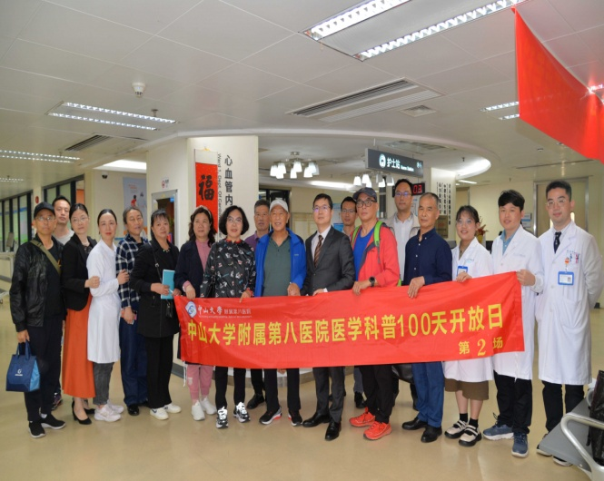
1.科普工作开展情况
01
广东省健康科普促进会心血管病防治分会增补进行中，现20名副主委，35名常委，165名委员；
02
举行医学科普心内科专场活动，深圳市民对此次医学科普活动给予高度肯定和评价；

Slide 5
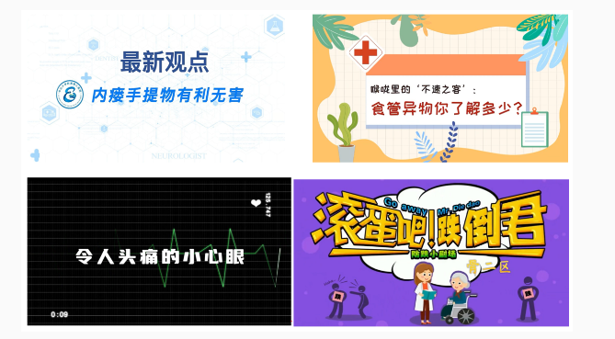
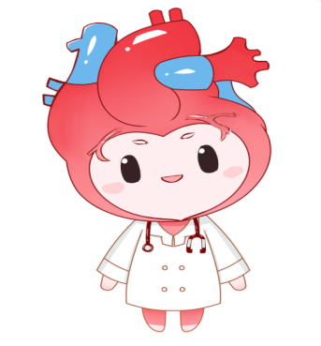
1.科普工作开展情况
03
积极举办2024年健康科普短视频竞赛活动；“令人头痛的小心眼”为心血管防治分会委员制作，获得广东省科普比赛第一名、国家卫健委优秀作品奖
04
通过数字人形象与音频的完美融合，数字人进行科普宣传；

Slide 6
1.科普工作开展情况
05
每月8日固定举办心血管病系列沙龙，目前举办第二期；
06
积极参与及举办世界心脏日、高血压日等全民健康活动；

Slide 7
2.科普教材准备情况
心血管疾病科普100问
为深入实施健康中国战略，在心血管防治教材编写中，致力于实现由“以疾病治疗为中心”向“以促进健康为中心”的诊疗理念转变；
一. 高血压
二．心力衰竭
三．心律失常
四．动脉粥样硬化和冠状动脉粥样硬化性心脏病
五．心肌疾病
等十个版块，教材编写内容，明年进行出版；

Slide 8
3.明年工作计划
01
继续扩大心血管病防治分会组织建设，提升区域学术竞争力和影响力；
02
定期举办健康科普线下活动及线上优秀科普作品评选；
03
完成2025年基层医师培训，中山大学附属第八医院下设有深圳20余社康，定期在社康进行科普活动；

Slide 9
谢谢！

